Slide 1

الوحدة 5
العبادة الكتابية
العبادة في تاريخ الكنيسة
تعليم د. رون مان دكتور الخدمات الطلابية
تحميل د. ريك جريفيث • مؤسسة الدراسات اللاهوتية الأردنية
الملفات بعدة لغات للتنزيل المجاني على BibleStudyDownloads.org

Slide 2
ملخص المساق
1. الله الذي نعبده
2. مركزية العبادة
3. العبادة في العهد القديم
4. العبادة في العهد الجديد
5. العبادة في تاريخ الكنيسة
6. العبادة في الكنيسة

Slide 3
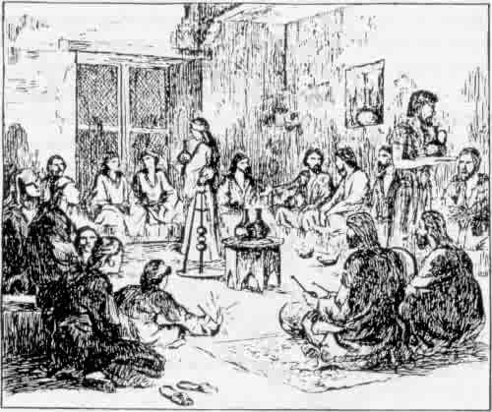
                العصر الرسولي
                1-100 م

Slide 4
                العصر الرسولي
                1-100 م
1. معلومات تفصيلية قليلة.
2. استمرارية وانقاطاع متزايد مع اليهودية.
3. تأثير الهيكل والمجمع.
4. اجتماعات البيوت: وجبات عامةـ مائدة الرب.
5. العناصر: تعليم الرسل / الشركة / كسر الخبز / الصلوات / التسبيح (أع 2: 42، 64)، الترنيم (أف 5: 18-20، كو 3: 16)
6. الكلمة / الهيكلية

Slide 5
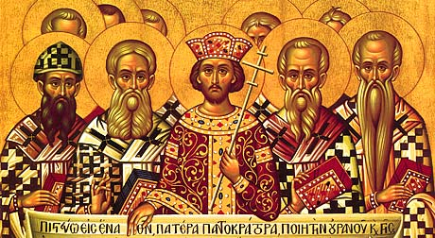
العصر الآبائي
100-400 م

Slide 6
العصر الآبائي
100-400 م
1. مجتمعات صغيرة
2. اضطهادات دورية (وبالتالي توقعات أخروية)
3. تطوير التقاليد وأنماط العبادة
4. إقرار قانونية الأسفار المقدسة
5. تنظيم قوانين الإيمان كرد على الهرطقات (العقاة بين العبادة والإيمان، الثالوث، الإتحاد الأقنومي
6. تزايد الأسرار المقدسة والإحتفالية (العهد القديم)؛ وتزايد أهمية المعمودية والعشاء الرباني
7. 312 م، اهتداء قسطنطين، الدين الرسمي / الكنيسة والدولة
احتلت المسيحية الإمبراطورية الرومانية وتم احتلالها من قبلها (برنارد لويس)

Slide 7
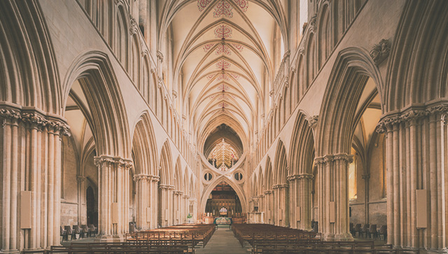
العصور الوسطى
400-1500 م

Slide 8
العصور الوسطى
400-1500 م
1. صعود الكهنوت، القديسين والمريمية
2. صعود القداس (الإستحالة الجوهرية) وتراجع الوعظ
            3. غير تشاركي (باللغة اللاتينية فقط، مع دعم الأشخاص)
            قُدِّم القداس للشعب. . . لا يحتفل به الناس. (وينرايت) (مثل العهد القديم)
4. لا كتاب مقدس باللهجة العامية (اللاتينية فقط)
5. سلطة تقليد الكنيسة تساوي سلطة الكطتاب المقدس
6. 1054 م: الإنقسام الكبير (الكنائس الغربية والشرقية)
7. الفساد في الكنيسة (البابوات المتنافسون، رجال الدين الدنيويون، التجارة)
8. نمو الشعور بالحاجة للإصلاح

Slide 9
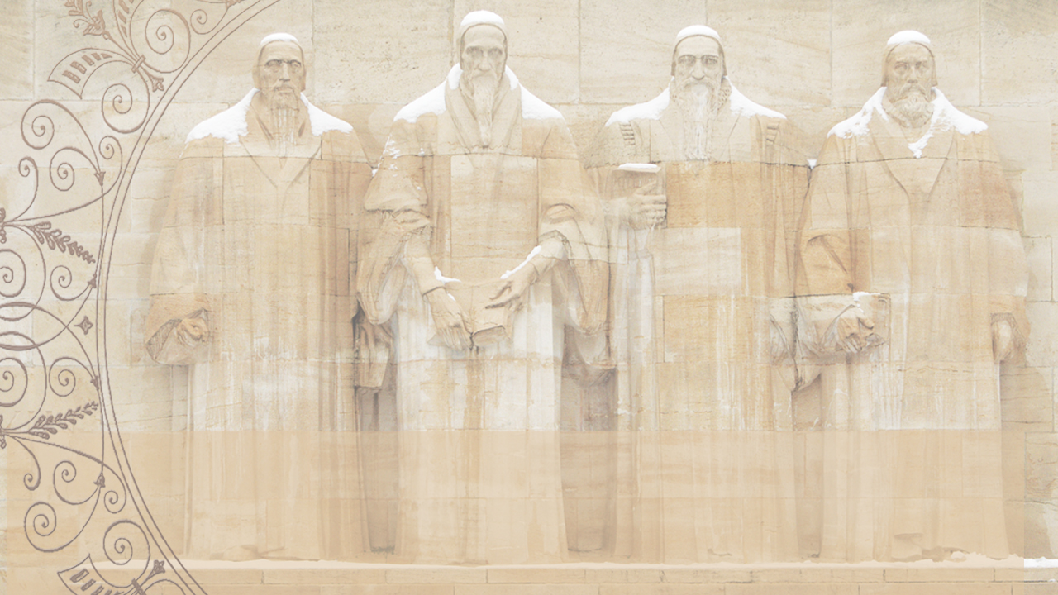
الإصلاح
1500-1650 م

Slide 10
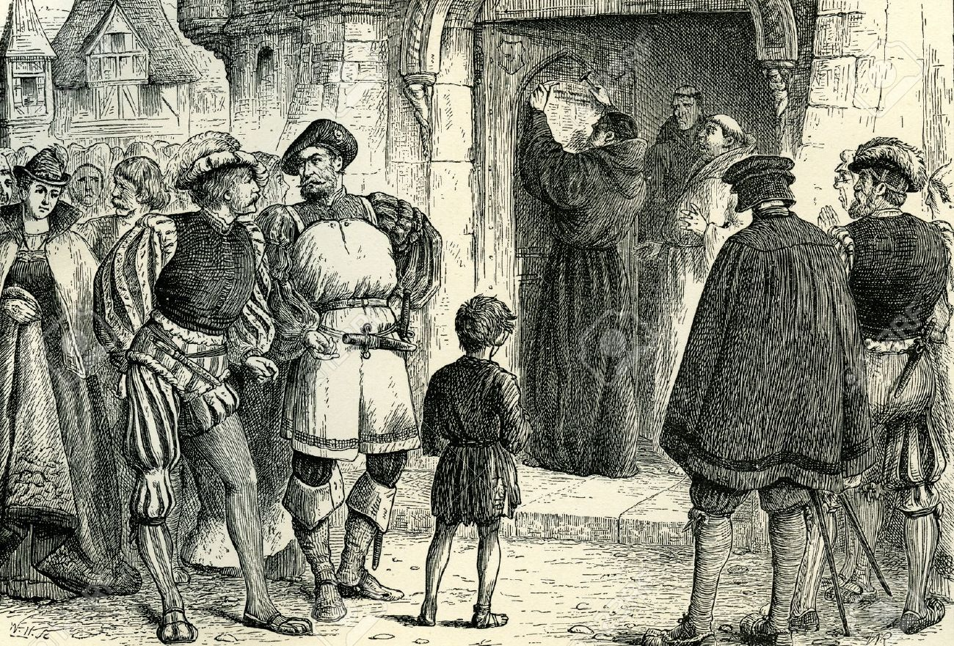
October 31, 1517
31 تشرين أول، 1517
Notes:
Because 500 years ago, on October 31, 1517, was when Martin Luther nailed his 95 These to the church door in Wittenberg, Germany. The concerns he expressed in this document about the practices and teaching of the established church of his day ended up touching off what we now know as the Reformation.

Slide 11
الحرق
إعلان الهرطقة
الخنق
الطرد
القتل في معركة
الحرق
جان هوس
جون ويكليف
وليم تندل
مارتن لوثر
آلريتش زوينجلي
توماس كرانمار
Notes:
At tremendous personal cost, as you can see here, the Reformers took a bold and courageous stand against all the civil and religious authorities of their day, armed only with an unshakeable confidence in God and commitment to the truth of Scripture.

Slide 12
اذكروا مرشديكم الذين كلموكم بكلمة الله.
انظروا إلى نهاية سيرتهم فتمثلوا بإيمانهم.
(عبرانيين 13: 7)
Notes:
We honor these true Christian heroes. We owe them a great debt, because in a very real sense every one of us is here today because God used them to restore the biblical gospel that had been obscured.

Slide 13
إصلاح العقيدة
استعادة الإنجيل الكتابي
استرداد التعليم الرسولي عن الخلاص
Notes:
Luther and the other Reformers were not seeking to start a new church, but wanted to reform the church from within. They were not bringing new teachings, but rather seeking to restore the biblical gospel and the apostolic teachings about the way of salvation and how a sinner can be justified before a holy God.

Slide 14
التبرير
Sola Gratia بالنعمة فقط
Sola Fide بالإيمان فقط
Solus Christus في المسيح فقط
Sola Scriptura كما هو معلن في الكتاب المقدس فقط
Soli Deo Gloria لمجد الله فقط
Notes:
The reformers stressed the New Testament teaching that justification comes from God, as a gift of His grace received through faith, faith in Christ, as revealed in the Scriptures; that salvation is a work of God for which He receives all the glory. These 5 “solas” (meaning “alone”) will be unpacked by Cole through October, and will also be the focus of our worship.

Slide 15

اصلاح
العبادة
Notes:
But the Reformation was not just a Reformation of doctrine, but was a Reformation of WORSHIP in some crucial ways. For the next 3 weeks we’re to take a few minutes to highlight some of the major changes in worship effected by the Reformers.

Slide 16
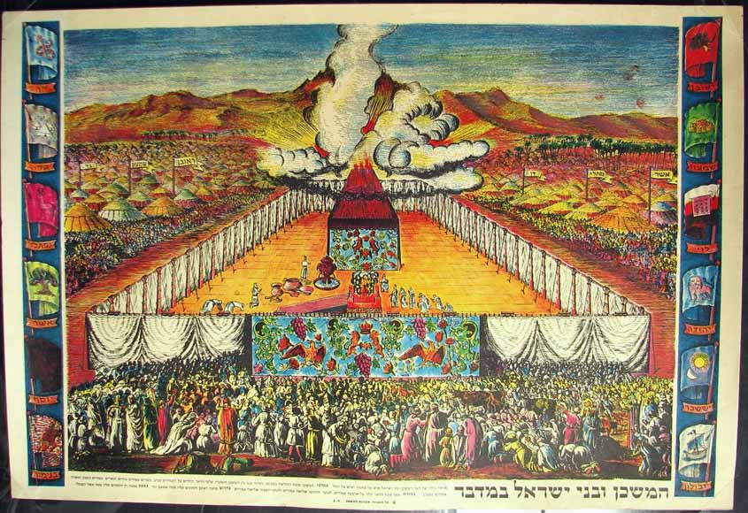
Notes:
In the Old Testament, the people of God had to stand outside the Tabernacle, and could only watch as the priests inside did their worship for them.

Slide 17
العصور الوسطى
أصبحت المشاركة أقل فأقل
الإستمرار باللاتينية
Notes:
While the New Testament emphasized that Christian worship should actively engage the whole people of God, yet during the Middle Ages turned back more and more to the Old Testament model, where priests did it all and the people sat silently and watched. In fact, services continued to be conducted in Latin, even though most people did not even understand it anymore. So they didn’t even know what was going on.

Slide 18
العبادة فعل
(روبرت ويبر)
إنها شيء نفعله
وليست شيئاً نشاهده.
Notes:
One important book is entitled Worship is a VERB, reflecting the biblical and Reformational truth that worship is something we DO, not something we watch.

Slide 19
ليست: هل لدي صوت؟
لكن: هل لدي ترنيمة؟
Notes:
The question being: NOT Do I have a VOICE? BUT: Do I have SONG? Every believer in Christ has a song of gratitude to sing to the God who saved us.

Slide 20
اصلاح العبادة
العودة إلى
العبادة التشاركية
الخدمة بلغة الجماعة
الإيمان بالخبر
والخبر بكلمة الله
(رومية 10: 17)
Notes:
The Reformers initiated a major change to a much more participatory kind of worship. They insisted that worship be held in the language of the people, so that they could understand and fully participate.

Slide 21
اصلاح العبادة
العودة إلى
العبادة التشاركية
دور نشط لشعب الله
كهنوت كل المؤمنين
Notes:
The Reformers reemphasized the New Testament teaching about the priesthood of all believers, that every Christian has direct access to the presence of God through Christ.

Slide 22
اصلاح العبادة
العودة إلى
العبادة التشاركية
ترنيمة جماعية
لتسكن فيكم كلمة المسيح بغنى ... بمزامير وتسابيح وأغاني روحية، بنعمة، مترنمين في قلوبكم للرب.
(كولوسي 3: 16)
Notes:
Key to this full participation of the people in worship is congregational singing, which Luther, Calvin and other Reformers especially emphasized the importance of the people singing God’s truth, as well as hearing it preached.

Slide 23
اصلاح العبادة
العودة إلى كلمة الله
الكتاب المقدس بلغة الشعب
سمو الكلمة في العبادة
أهمية الوعظ في العبادة
Notes:
Last week we celebrated the Word of God and how the Reformers brought it back to its proper place in the church and in the lives of people—first by translating the Bible into the local language of the people, then by bringing it back to the center of worship to be read, prayed, sung and preached; and then by elevating the ministry of preaching as the faithful exposition of the Scripture.

Slide 24
اصلاح العبادة
العودة إلى كهنوت المسيح الوحيد
Notes:
Finally today we want to see how the Reformers brought Christ back into the center of worship as our priest who leads us into the presence of God.

Slide 25
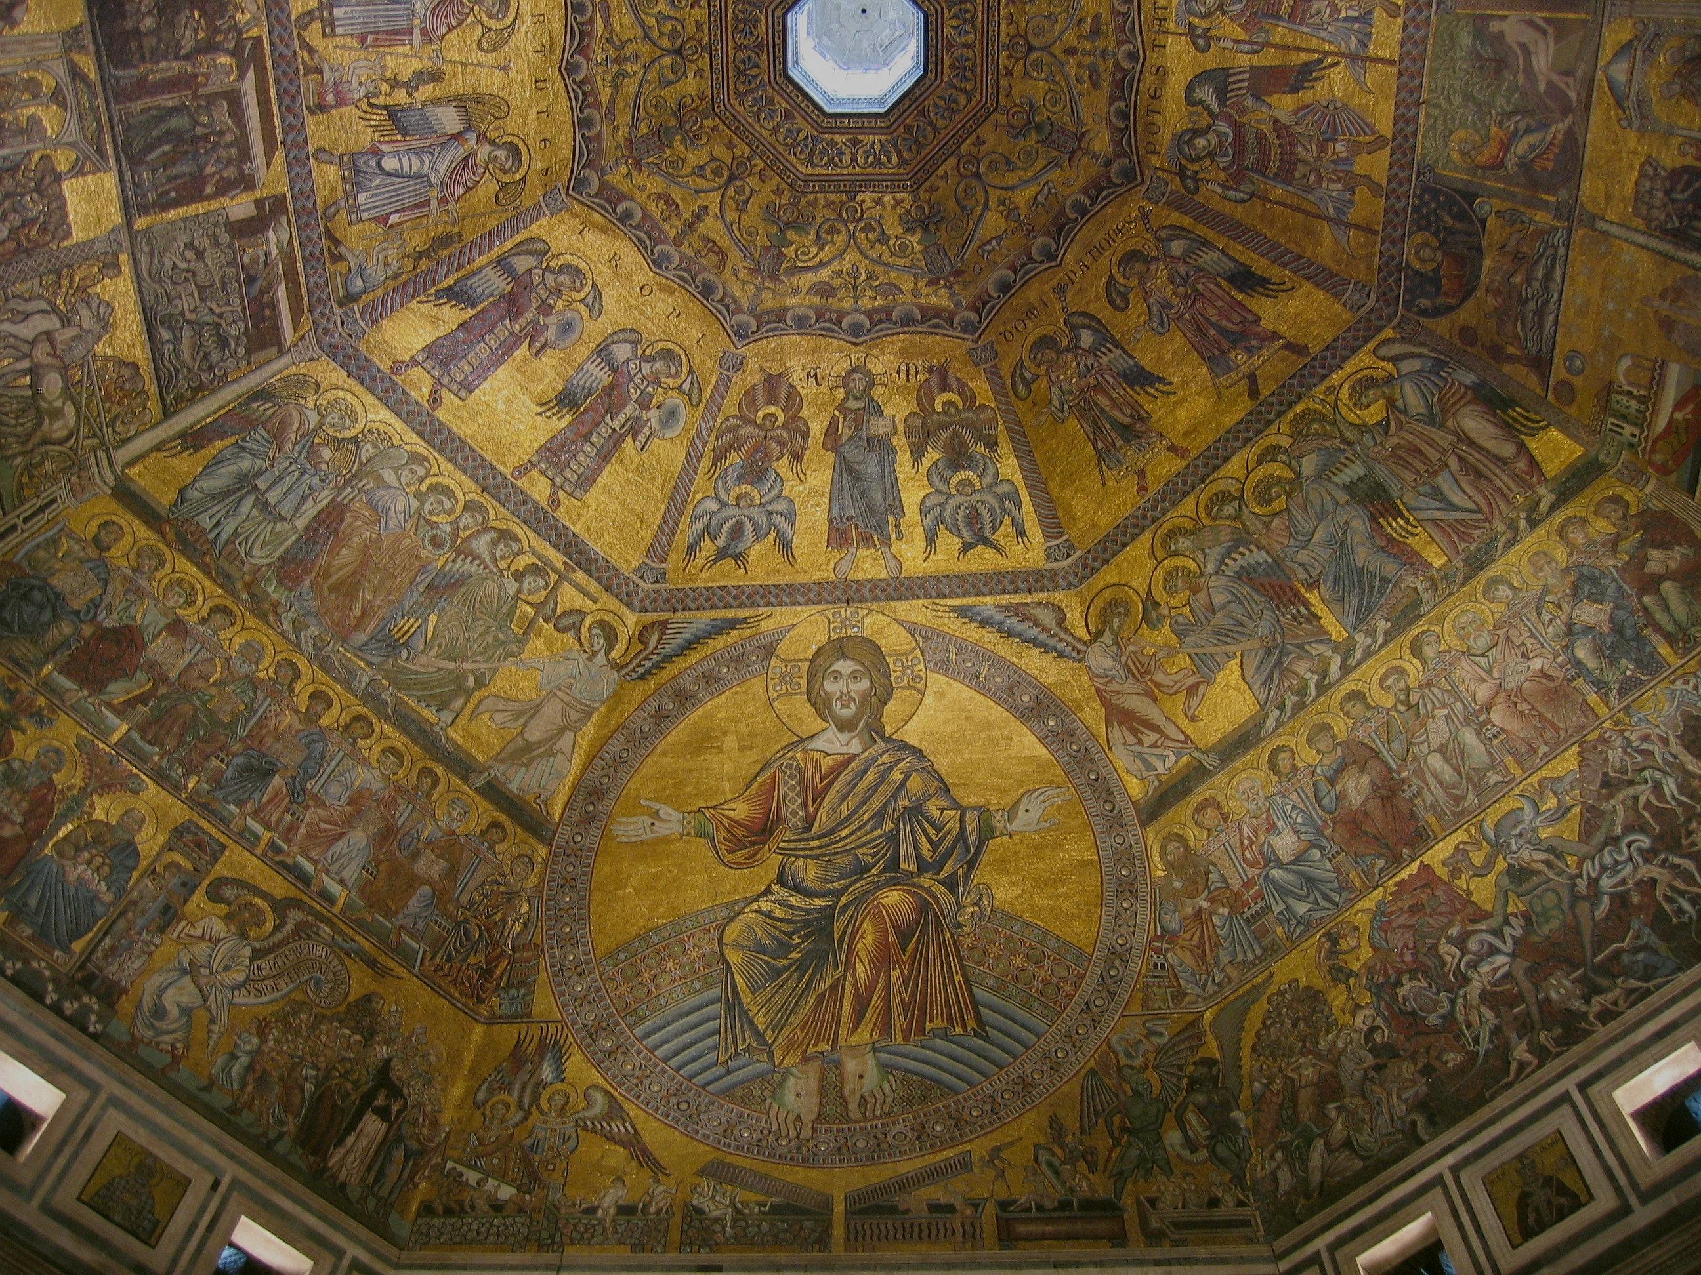
الدفاع عن ألوهية المسيح في الكنيسة الأولى
أدى إلى رفض بشريته في العصور الوسطى
Notes:
But in the process, because there was no much needed emphasis on Christ’s deity, the true humanity of Christ began to be neglected in the Middle Ages, with huge implications for the church.

Slide 26
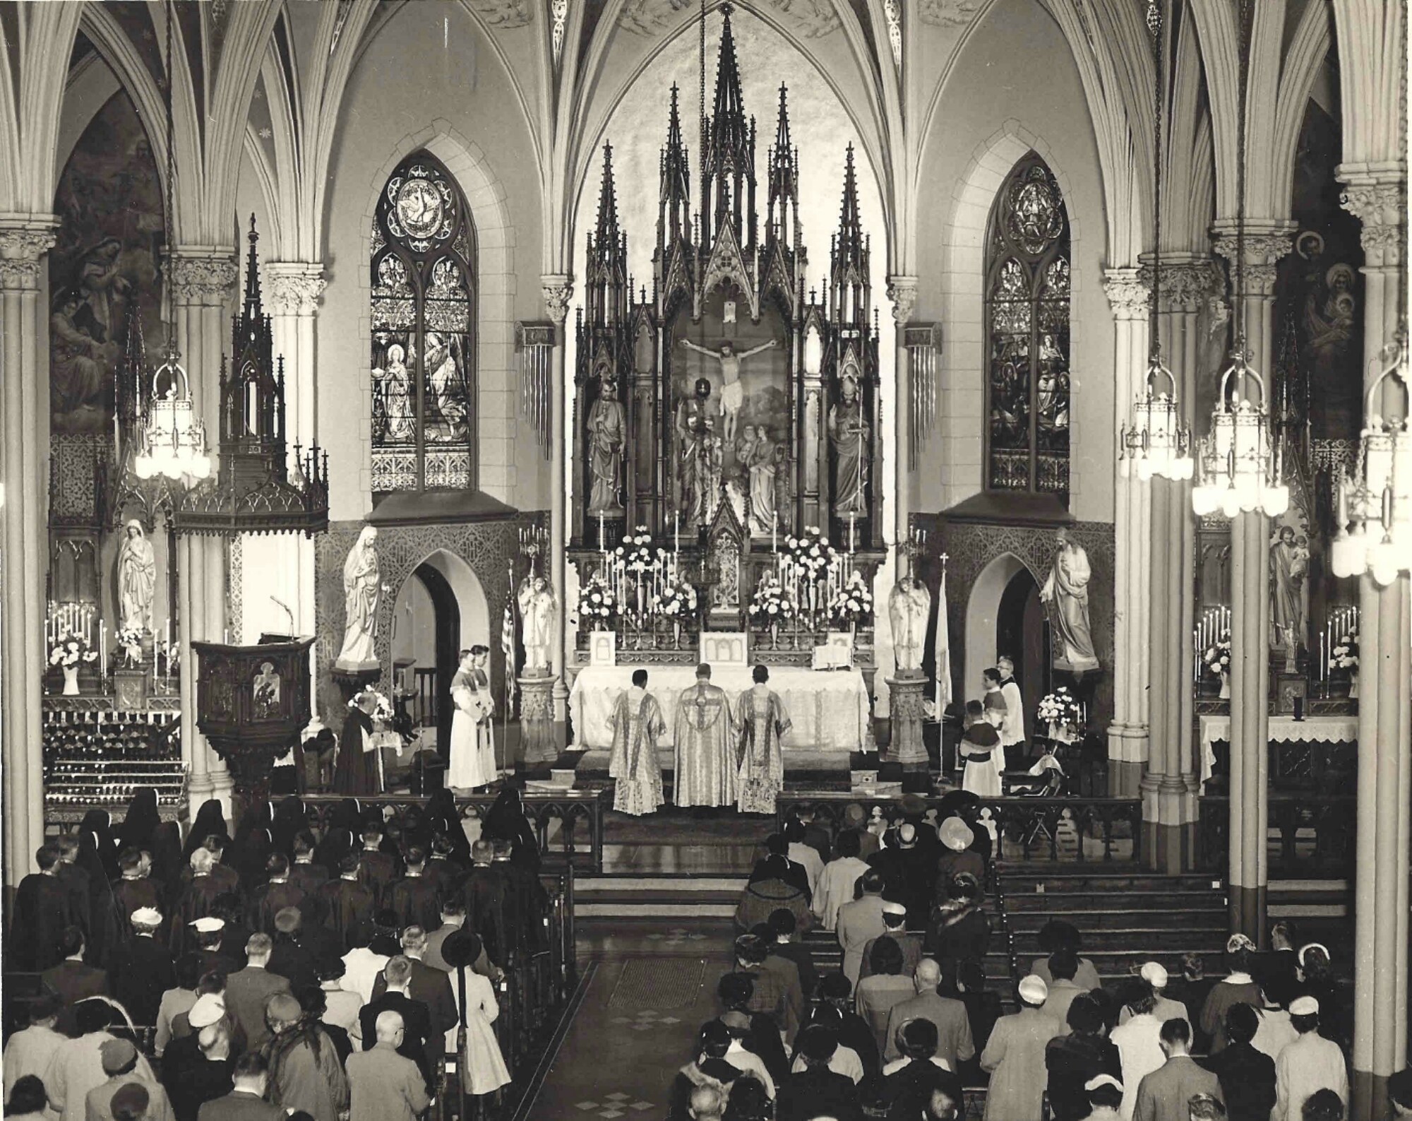
افترضت العصور الوسطى أن هناك حاجة لكهنوت بشري وسيط بين البشرية الخاطئة والمسيح الممجد، القاضي والملك المهيب.
Praying through the saints
Notes:
In the Middle Ages, the church, as we’ve seen, tended to gravitate back to Old Testament type of practices, and that included a growing emphasis on the need to go through a PRIEST in order to get to God.

Slide 27
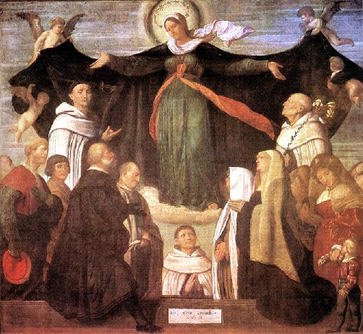
الصلاة
من خلال
مريم
Notes:
And not only was there the emphasis on going through a priest to reach God, but there arose the teaching that in order to get your prayers heard and answered, you had to pray through Mary…

Slide 28
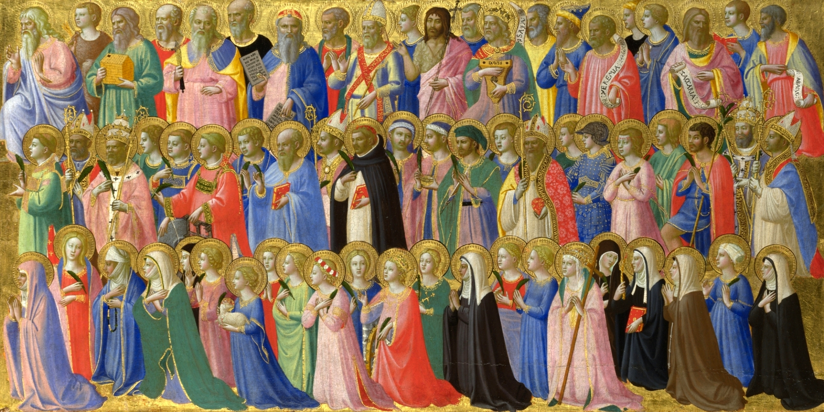
الصلاة من خلال القديسين
Notes:
… or you had to pray to one of the saints, as someone who could represent you before God.

Slide 29
يوجد إله واحد
ووسيط واحد
بين الناس والله
الإنسان يسوع المسيح
(1 تيموثاوس 2: 5)
Notes:
One of the great emphases of the Reformers was that, in Paul’s words, “There is ONE mediator between God and man, the man Christ Jesus.” Every believer has DIRECT access to God through Jesus Christ—He is the only Priest, the only go-between we need. We do not need to go through a priest, or through Mary, or through one of the saints to get to God. We go THROUGH CHRIST.

Slide 30
Solus Christus
في المسيح وحده
فإذ لنا أيها الإخوة ثقة بالدخول إلى الأقداس بدم يسوع ... لنتقدم بقلب صادق في يقين الإيمان.
(عبرانيين 10: 19، 22)
Notes:
Salvation is by grace through in Christ alone, and He is the one way to the Father—through Him we can draw near with confidence and assurance, as the writer of Hebrews encourages us.

Slide 31
حقيقة موحدة لعبادتنا
مهما كان شكلها الخارجي
الذي قد تتخذه عبادتنا،
هناك طريقة واحدة فقط
كي نأتي إلى الآب،
أي من خلال المسيح
بقوة الروح القدس
Notes:
This is a critical unifying truth for the church’s worship: Whatever outward form our worship may take, there is ONLY ONE WAY to come to the Father, and that is through CHRIST in the power of the Holy spirit.

Slide 32
لا يستطيع قائد عبادة، راعي، فرقة موسيقية، أو ترنيمة أبداً أن يقربنا إلى الله
العبادة نفسها لا تستطيع أن تقودنا إلى حضور الله.
فقط يسوع بنفسه يستطيع أن يحضرنا إلى حضور الله
(بوب كاوفلين)
Notes:
And a crucial corollary is this: No worship leader, pastor, band, or song will ever bring us close to God….Worship itself cannot lead us into God’s presence, Only Jesus Himself can bring us into God’s presence.

Slide 33
ليس فقط يرينا الطريق:
باعتباره وسيطنا ورئيس كهنتنا
فإنه يأخذنا معه
Notes:
And a crucial corollary is this: doesn’t just show us the way to he Father. As Our Mediator and High Priest HE TAKES US WITH HIM into the Father’s presence. HE leads us in our worship. (I’ll have the opportunity of sharing some of these great truths in Wittenberg later this week.)

Slide 34
اصلاح العقيدة
التبرير بالنعمة من خلال الإيمان
اصلاح العبادة
المشاركة
كلمة الله
الدخول بالمسيح وحده
Notes:
And a crucial corollary is this: doesn’t just show us the way to he Father. As Our Mediator and High Priest HE TAKES US WITH HIM into the Father’s presence. HE leads us in our worship. (I’ll have the opportunity of sharing some of these great truths in Wittenberg later this week.)

Slide 35

عصر ما بعد الإصلاح
1650 م – حتى الآن

Slide 36
عصر ما بعد الإصلاح
1650 م – حتى الآن
الجناح الأيسر الجناج الأوسط الجناح الأيمن
القرن السادس عشر | القائلون بتجديد العماد المصلحون الأنجليكان اللوثريون
القرن السابع عشر | الكواكر التطهريون
القرن الثامن عشر | الميثودست
القرن التاسع عشر | الحدوديون
القرن العشرون | جماعة العنصرة
(جيمس وايت، العبادة البروتستانتية: التقاليد التي تمر بمرحلة انتقالية، ٢٣)

Slide 37
                عصر ما بعد الإصلاح
                1650 م – حتى الآن
1. تصاعد الوعظ وانخفاض العبادة
2. رد الفعل والمبالغة في رد الفعل
3. وجهات نظر مختلفة حول العبادة الكتابية:
  أ. المبدأ المعياري
  ب. المبدأ التنظيمي
4. نظم الترانيم (إسحاق واتس، تشارلز ويسلي، جيتيس)
5. التنوير، العقلانية والتحررية اللاهوتية
6. صعود الإنجيلية والكنائس الحرة
7. رفض العبادة (توزر)
8. اصلاح العبادة
  أ. المجمع الفاتيكاني الثاني
  ب. الحركة الكاريزماتية
  ت. العبادة المعاصرة

Slide 38
عصر ما بعد الإصلاح
1650 م – حتى الآن
العصور الوسطى | المصلحة | التقوية | النهضوية | النهضوية | الإنجيلية | النهضة الكاريزماتية
القداس | الوعظ، التعليم | العبادة، الإختبار | القرار | المشاركة الإجتماعية | التعليم | الإختبار، المحبة
التمركز حول القداس | التمركز حول الوعظ | التمركز حول المشاعر | الموسيقى -> العظة-> الدعوة | رسمي | التمركز حول الوعظ | التمركز حول العواطف
> الكلمة | > العبادة | >الكلمة | >البنيان | > الإنجيل | >العبادة | >العقيدة
<عشاء الرب | < الكلمة | <العبادة | <الإرسالية | <العمل الإجتماعي | <العقيدة | < العلاقات <العبادة

Slide 39
الحاجة إلى التوازن
الإعلان والتجاوب
اللاهوت والتمجيد
إكمال الدائرة
Notes:
God reveals His glory, worship is our response
Order is important: God always initiates
Rom. 11:33-36 eleven chapters of doctrine, then Paul bursts out in praise: „Oh, the depth of the riches ¹both of the wisdom and knowledge of God!”
Worship services to be a dialogue betw, God and man, a dialogue of revel. & response
This is why the Scriptures are so important; Stott and others remind us how we need much more Scr. In our services– been in many churches where first first of Scr. Is when preacher gets up– means 30 mintues of response w/o anything to respond to!!

Slide 40
Black

Slide 41


• BibleStudyDownloads.org لاهوت العبادة وممارسته
أحصل على هذا العرض التقديمي مجاناً
Notes:
Worship (wo)

